Slide 1
3
3
1
4
مراجعة
الدرس 18
الدرس 17
الدرس 16
الدرس 15

Slide 2





أيقونات توجيهية
توجيهات الأستاذ(ة)
تعيين تلميذ للإجابة
المرور بين الصفوف
عرض فيديو
المرور للشريحة الموالية بعد عرض الفيديو
العمل في ثنائيات

Slide 3

برمجة الأسبوع الرابع
(ة)خاص بالأستاذ
الدرس16
الدرس15
تَمثيلُ عَدَدٍ كَسرِيٍّ عَلى المُستَقيمٍ العَدَدِيٍّ
الأَعدادُ الكَسرِيَةُ: تَمثيلٌ وَقِراءَةٌ
الدرس18
الدرس 17
حَلُّ المَسائِل : البَحثُ عَنِ الكُلِّ أَوِ الجُزءِ
تَحدِيدُ الوَحدَةِ عَلَى مُستَقِيمٍ عَدَدِيٍّ لِتَمثِيلِ أَعدَادٍ كَسرِيَّةٍ
مراجعة
مُراجَعَةُ دُروسِ الأُسبوعِ الرّابِعِ

Slide 4
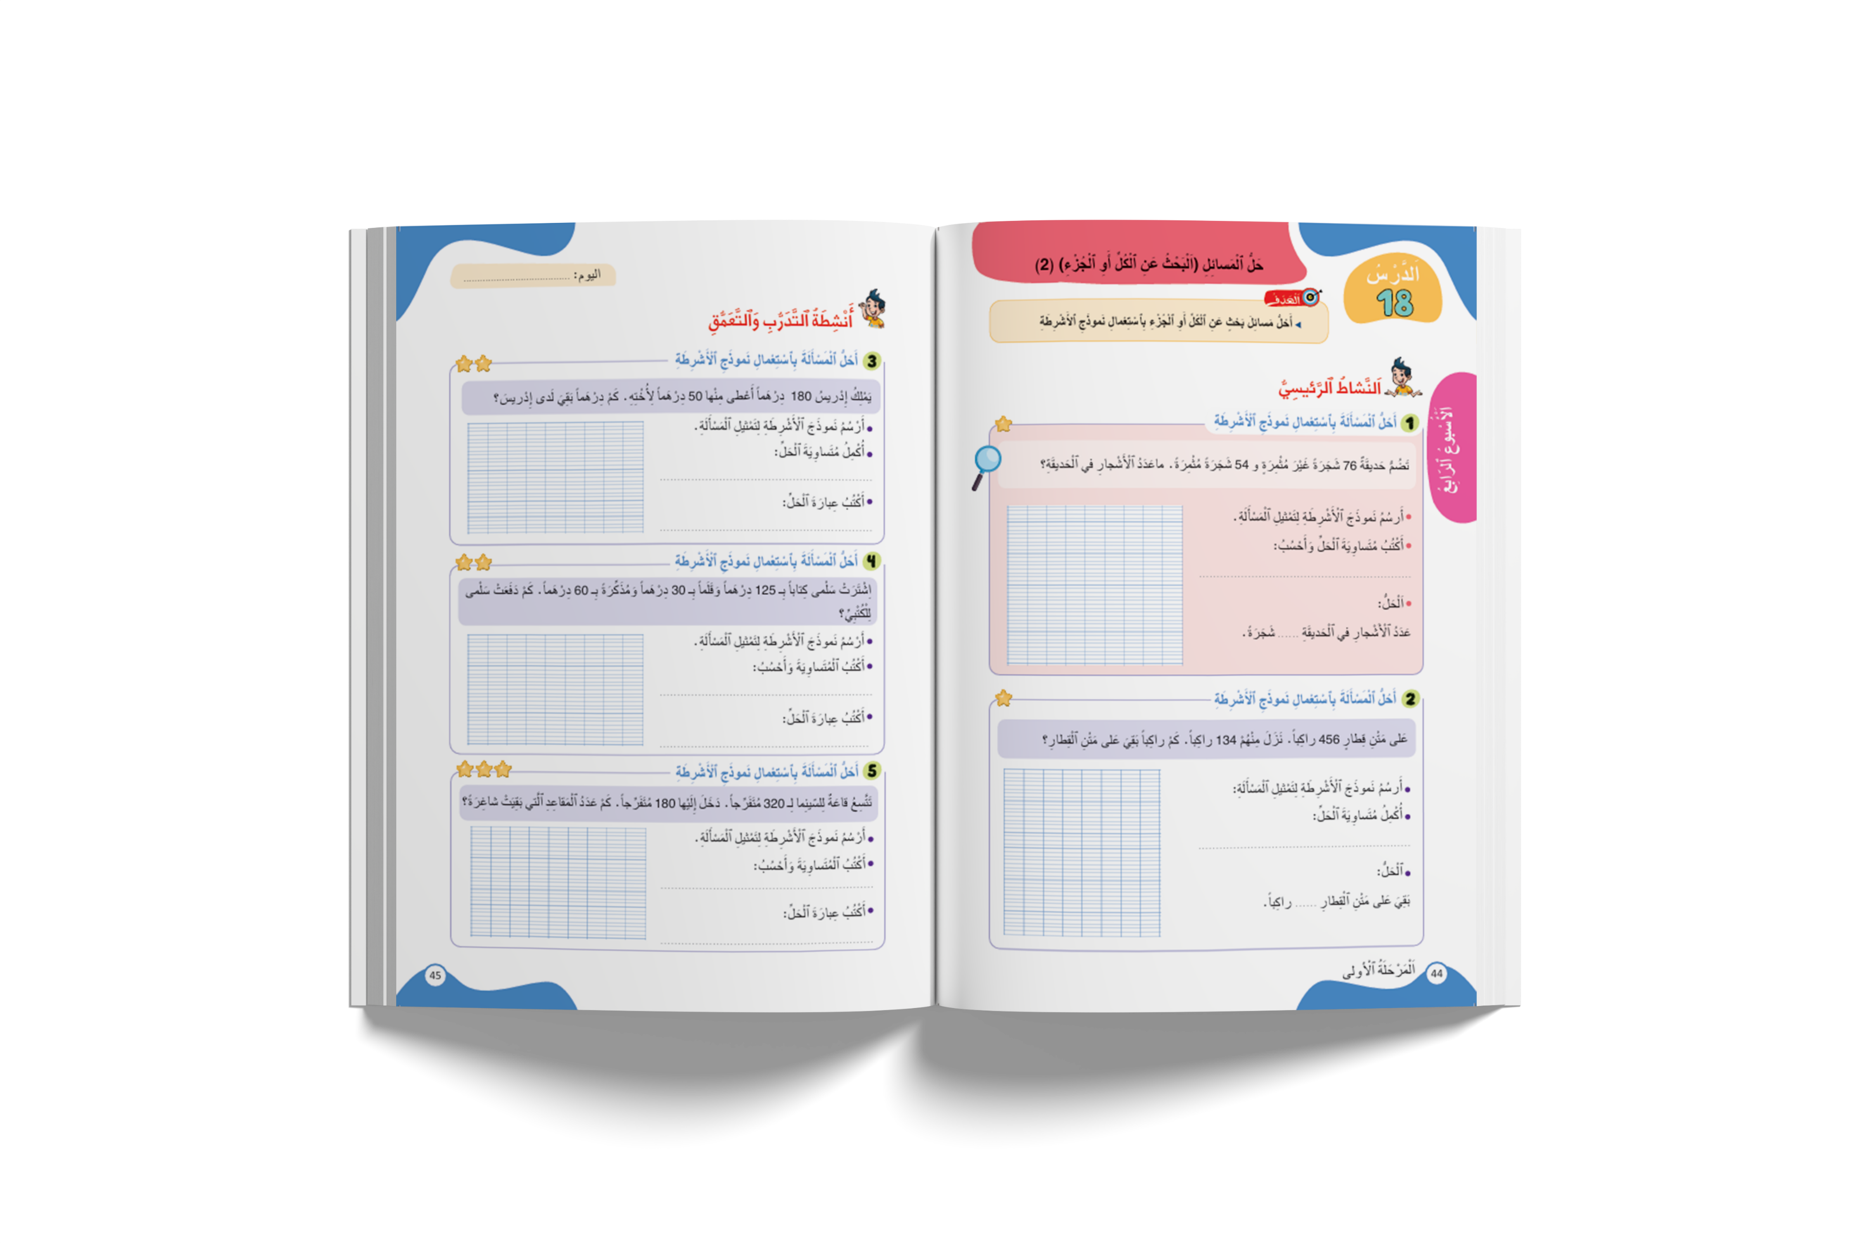
درس اليوم
(ة)خاص بالأستاذ
حَلُّ المَسَائِلِ (البَحْثُ عَنِ الكُلِّ أَوِ الجُزْءِ) (2)

Slide 5
(ة)خاص بالأستاذ
مراحل الدرس
1
افتتاح الدرس
1
15
1
2
نمذجة
10
1
ممارسة موجهة
3
15
1
ممارسة مستقلة
4
12
1
اختتام الدرس
5
3

Slide 6
(ة)خاص بالأستاذ
عند نهاية الدرس
على الأقل 80% من المتعلمين سيكونون قادرين على:
حَلِّ مَسَائِلِ الكُلِّ أَوِ الجُزْءِ بِاسْتِعْمَالِ نَمُوذَجِ الأَشرِطَةِ.

Slide 7

(ة)خاص بالأستاذ
افتتاح الدرس
1
تصحيح الواجبات المنزلية
الحساب الذهني
1

Slide 8



مرحباً سنتابع درسا جديدا مع مجد وندى

Slide 9
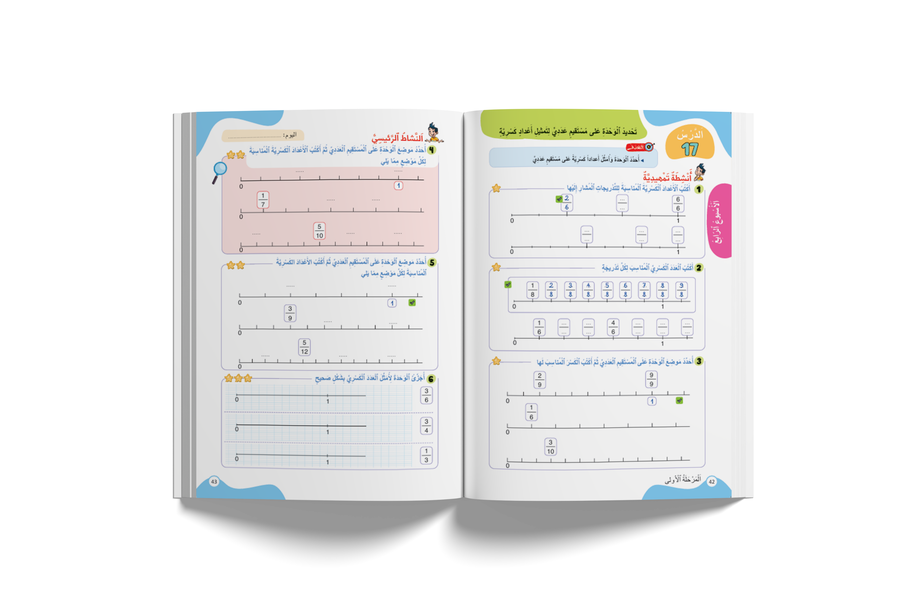
خذوا الكراسة، ص 43 – سنصحح تمارين الواجب المنزلي

Slide 10
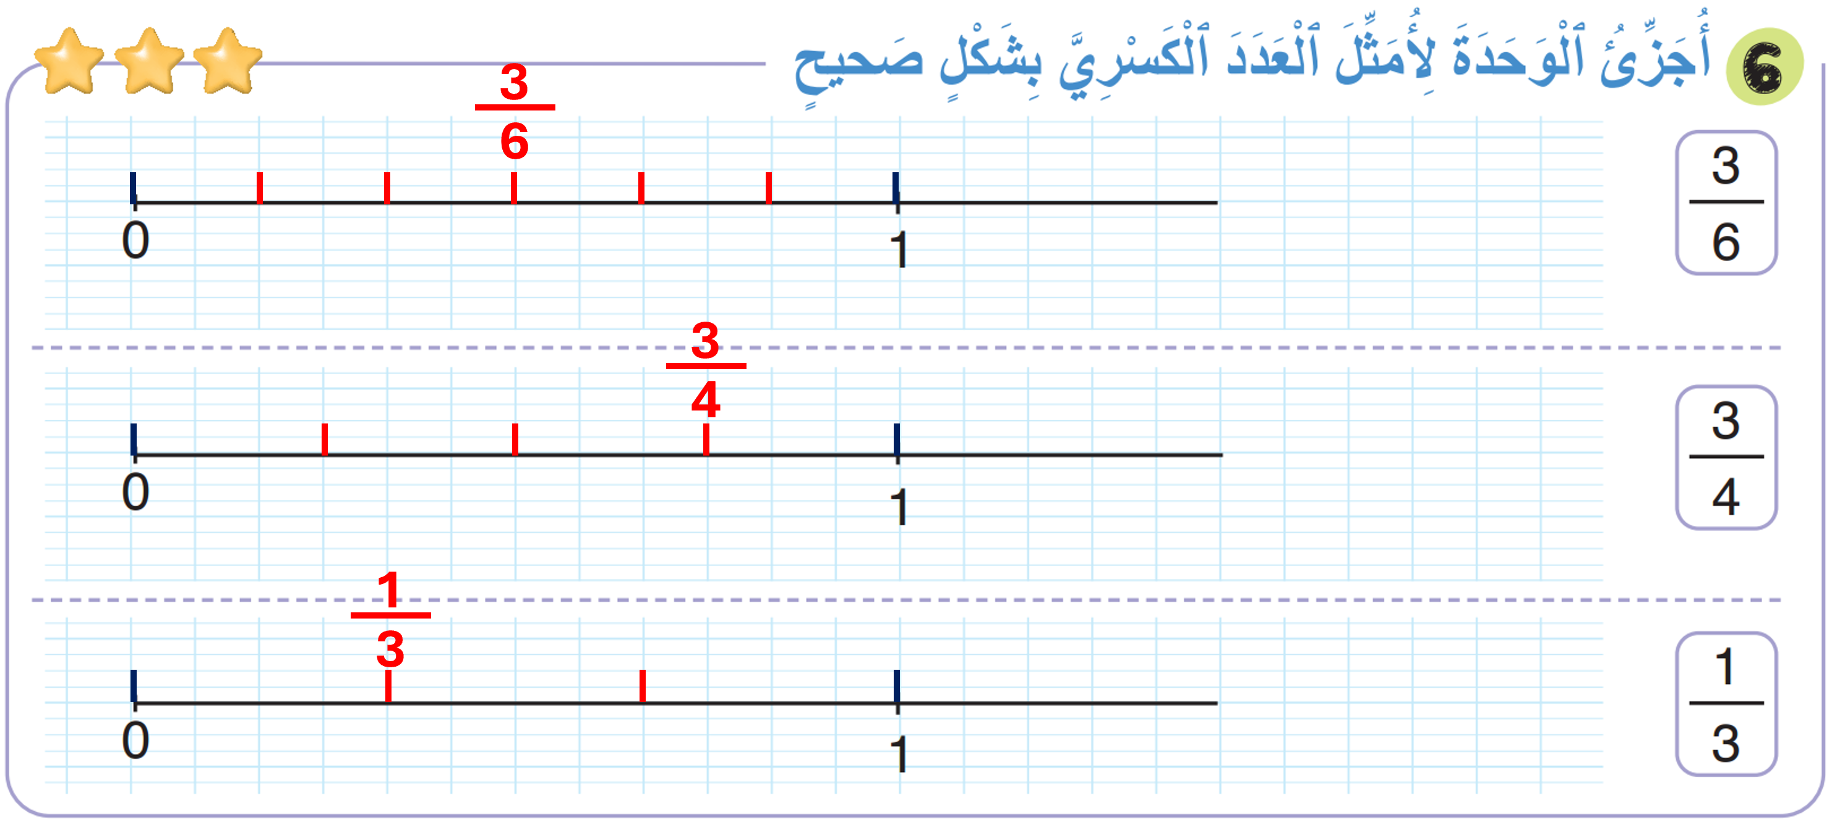
صححوا التمرين 6 بسرعة، لديكم دقيقة واحدة.
1

Slide 11
(ة)خاص بالأستاذ
افتتاح الدرس
1
تصحيح الواجبات المنزلية
الحساب الذهني
1

Slide 12
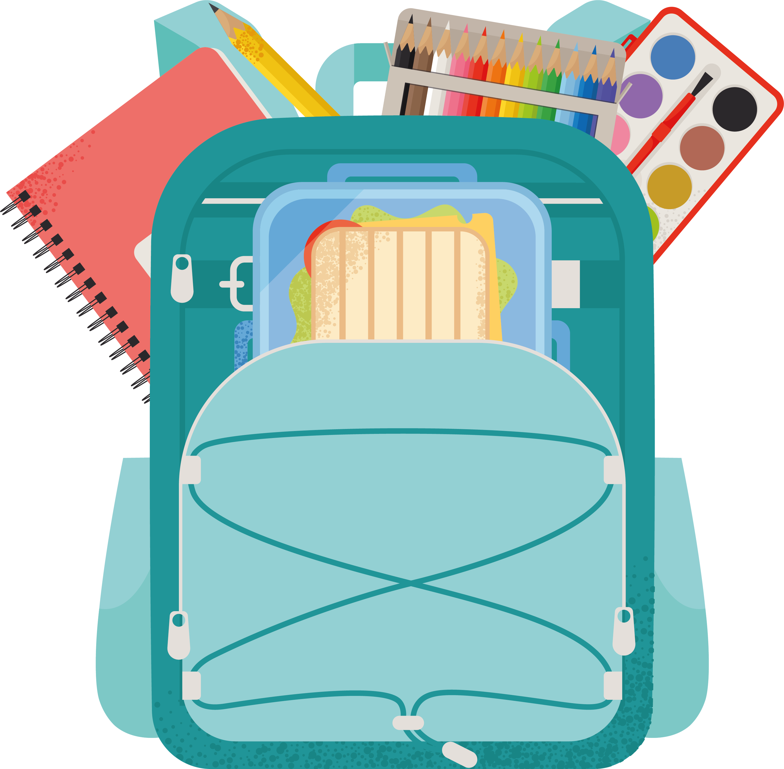

ننتقل إلى نشاط الحساب الذهني. خذوا دفاتر البحث

Slide 13

لديكم دقيقة واحدة لإنجاز هذه العمليات. دوّنوا النتيجة فقط في دفاتركم.
A
17 + 16 = 10 + 10 + 7 + 6 = ..
مِثالٌ :
A
33
اُكْتُبواْ في دَفاتِرِكُمْ:

Slide 14
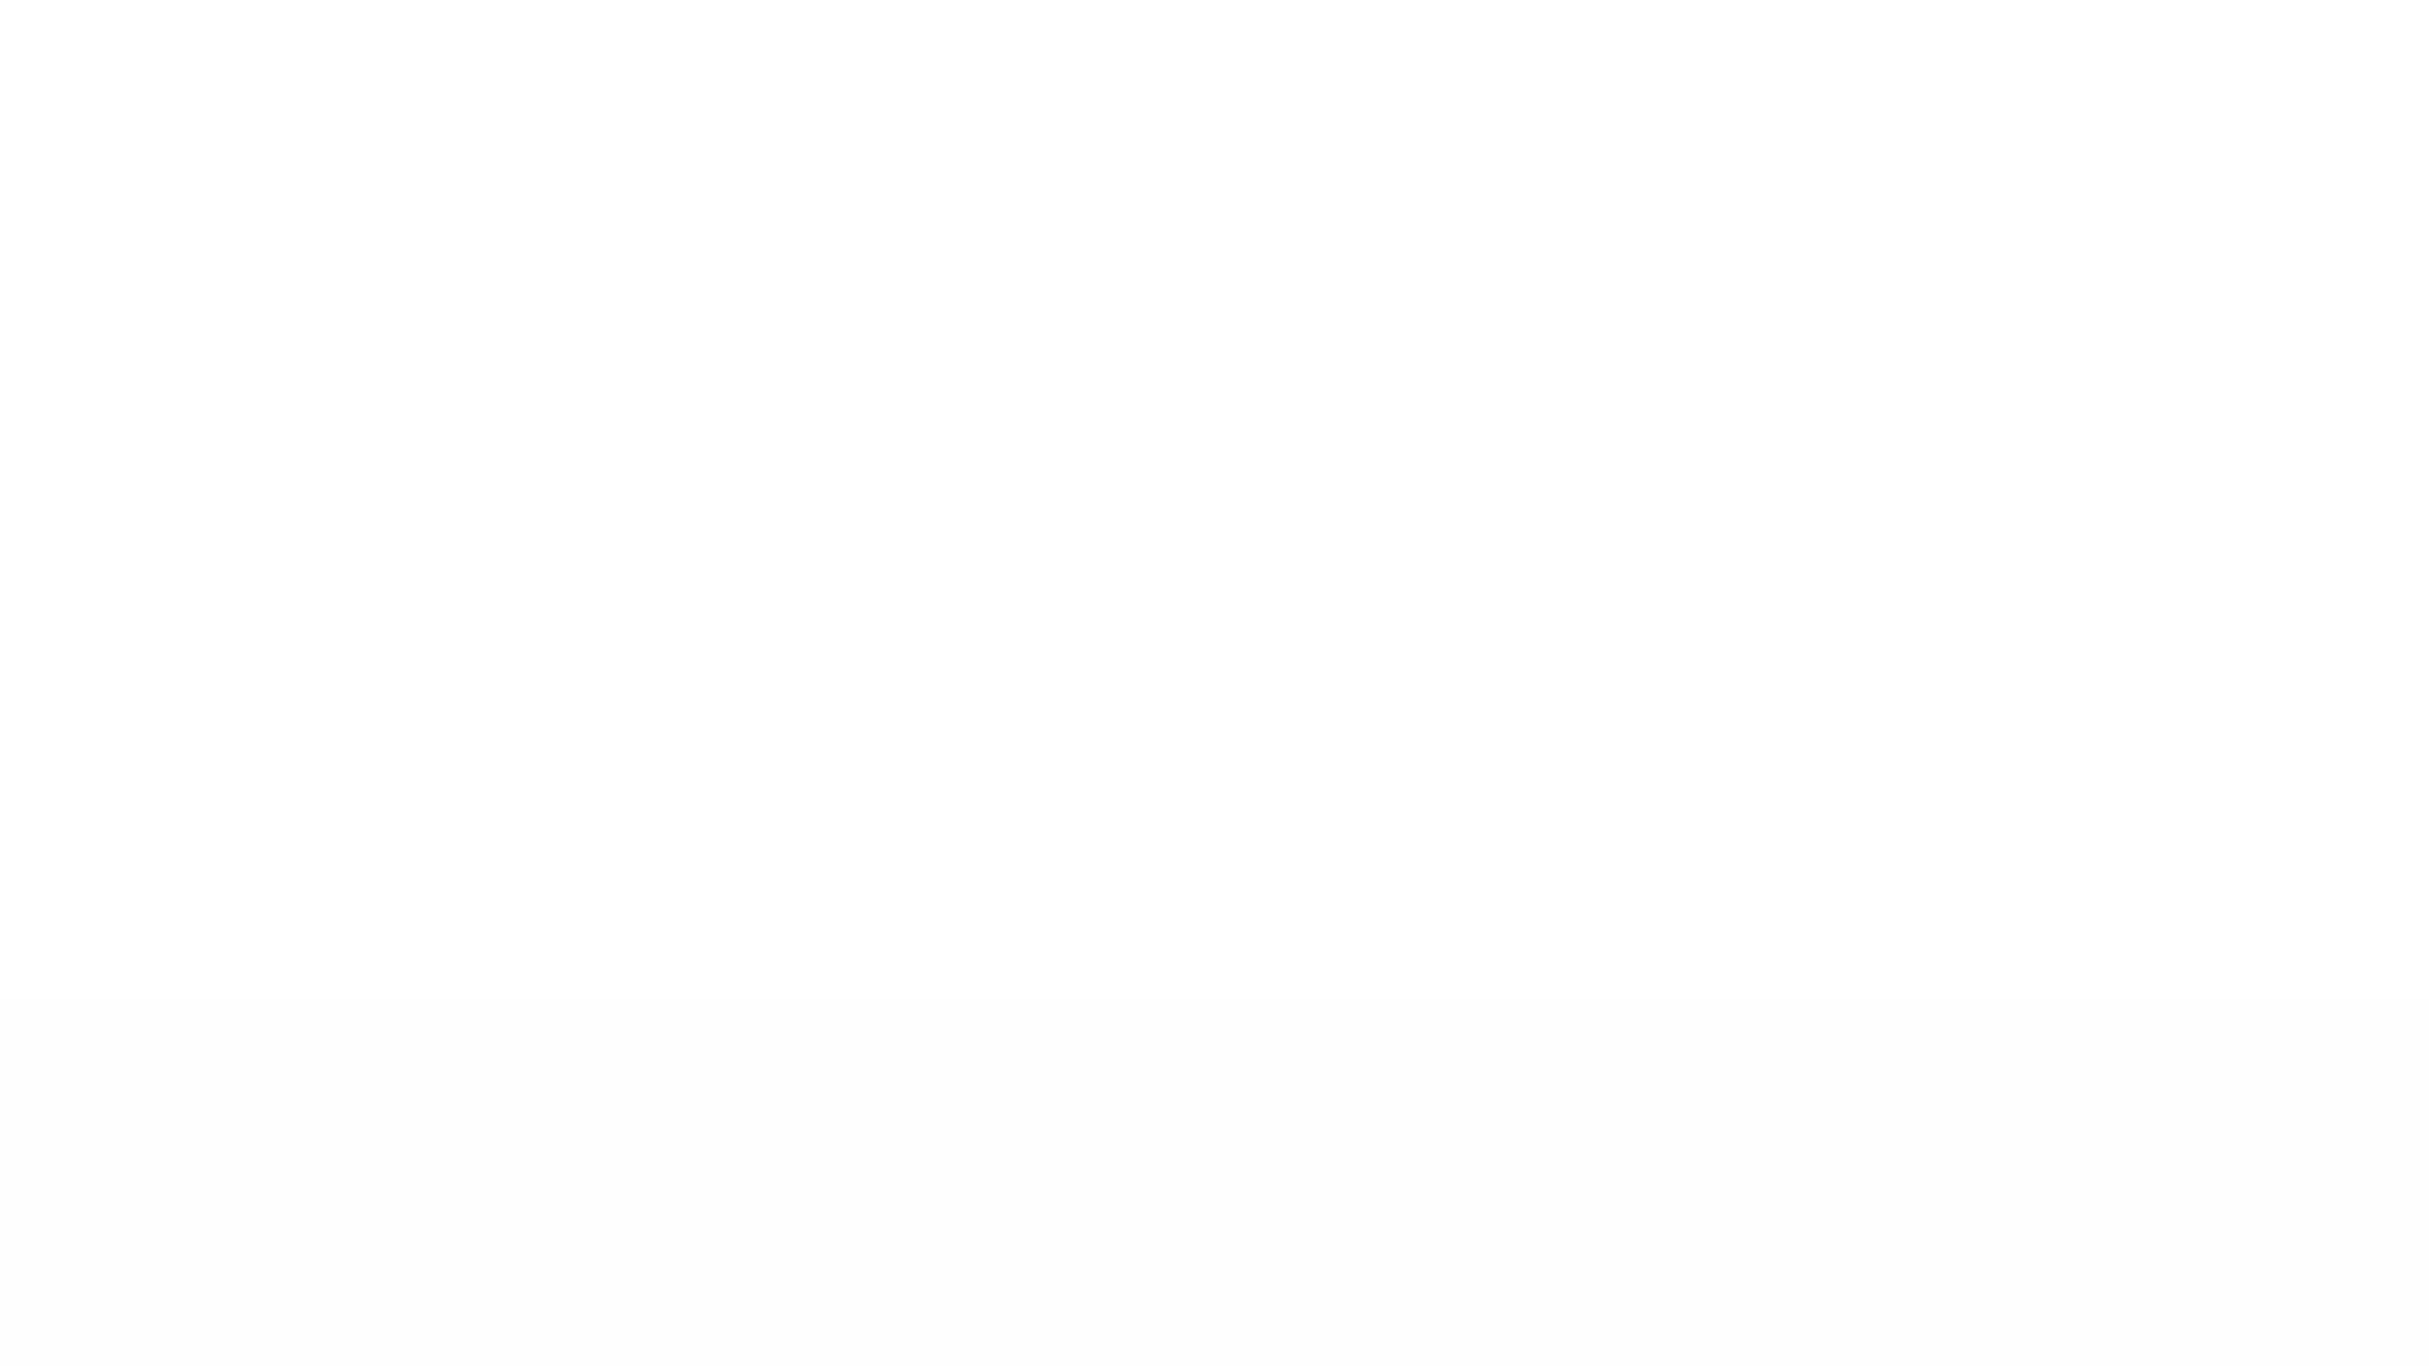
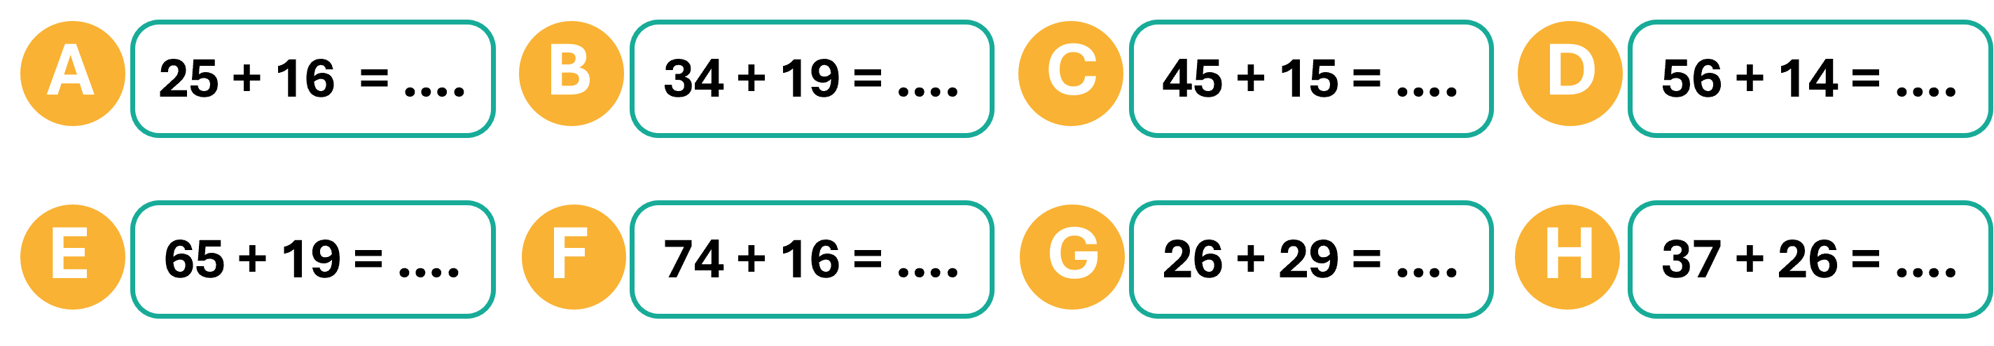

عرض فيديو الحساب الذهني

Slide 15
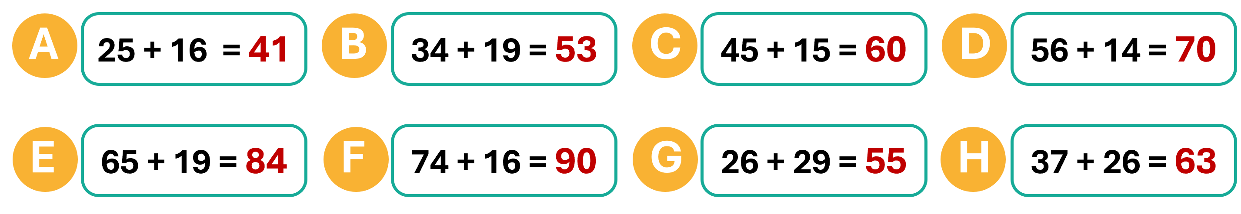
صححوا

Slide 16
(ة)خاص بالأستاذ
نمذجة
2
حَلُّ المَسَائِلِ (البَحْثُ عَنِ الكُلِّ أَوِ الجُزْءِ)

Slide 17
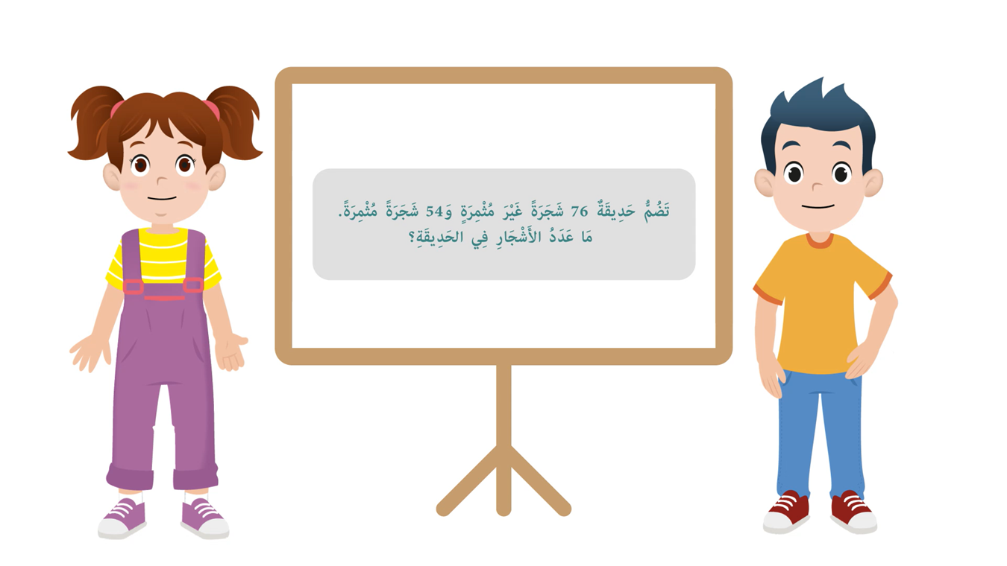
مرحباً، سنتعلم حل مسائل الجزء والكل، باستعمال نموذج الأشرطة، مع مجد وندى

Slide 18

عرض فيديو النمذجة

Slide 19
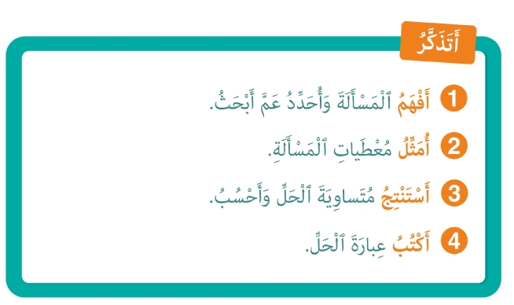
لنتذكر ما تعلمناه مع مجد وندى؛

Slide 20
(ة)خاص بالأستاذ
ممارسة موجهة
3
النشاط 1
النشاط 2
النشاط 3

Slide 21
انتبهوا ، سنحل المسألة التالية، باستعمال نموذج الأشرطة، خُطْوَةً خطوة مثل مجد وندى
عَلَى مَتْنِ قِطَارٍ 456 رَاكِبًا. نَزَلَ مِنْهُمْ 134 رَاكِبًا.
كَمْ رَاكِبًا بَقِيَ عَلَى مَتْنِ القِطَارِ؟

Slide 22

خذوا الألواح

Slide 23
ماذا نفعل في الخطوة الأولى؟
أَكْتُبُ عِبارَةَ الْحَلِّ
4
أَكْتُبُ مُتَساويَةَ الْحَلّ
3
أَسْتَخْرِجُ الْمُعْطياتِ وَاُمَثِّلُها
2
أَفْهَمُ وَأُحَدِّدُ
1
عَلَى مَتْنِ قِطَارٍ 456 رَاكِبًا. نَزَلَ مِنْهُمْ 134 رَاكِبًا.
كَمْ رَاكِبًا بَقِيَ عَلَى مَتْنِ القِطَارِ؟

Slide 24
اقرأوا المسألة، ثم أغمضوا أعينكم وتخيلوا أحداثها ثم حددوا المطلوب.
أَكْتُبُ عِبارَةَ الْحَلِّ
4
أَكْتُبُ مُتَساويَةَ الْحَلّ
3
أَسْتَخْرِجُ الْمُعْطياتِ وَاُمَثِّلُها
2
أَفْهَمُ وَأُحَدِّدُ
1
عَلَى مَتْنِ قِطَارٍ 456 رَاكِبًا. نَزَلَ مِنْهُمْ 134 رَاكِبًا.
كَمْ رَاكِبًا بَقِيَ عَلَى مَتْنِ القِطَارِ؟

Slide 25
من يقوم إلى السبورة ليحدد المطلوب؟
أَكْتُبُ عِبارَةَ الْحَلِّ
4
أَكْتُبُ مُتَساويَةَ الْحَلّ
3
أَسْتَخْرِجُ الْمُعْطياتِ وَاُمَثِّلُها
2
أَفْهَمُ وَأُحَدِّدُ
1
عَلَى مَتْنِ قِطَارٍ 456 رَاكِبًا. نَزَلَ مِنْهُمْ 134 رَاكِبًا.
كَمْ رَاكِبًا بَقِيَ عَلَى مَتْنِ القِطَارِ؟

Slide 26
المطلوب هو حساب عدد الركاب الذين تبقوا على متن القطار.
أَكْتُبُ عِبارَةَ الْحَلِّ
4
أَكْتُبُ مُتَساويَةَ الْحَلّ
3
أَسْتَخْرِجُ الْمُعْطياتِ وَاُمَثِّلُها
2
أَفْهَمُ وَأُحَدِّدُ
1
عَلَى مَتْنِ قِطَارٍ 456 رَاكِبًا. نَزَلَ مِنْهُمْ 134 رَاكِبًا.
كَمْ رَاكِبًا بَقِيَ عَلَى مَتْنِ القِطَارِ؟

Slide 27
ماذا نفعل في الخطوة الثانية؟
أَكْتُبُ عِبارَةَ الْحَلِّ
4
أَكْتُبُ مُتَساويَةَ الْحَلّ
3
أَسْتَخْرِجُ الْمُعْطياتِ وَاُمَثِّلُها
2
أَفْهَمُ وَأُحَدِّدُ
1
عَلَى مَتْنِ قِطَارٍ 456 رَاكِبًا. نَزَلَ مِنْهُمْ 134 رَاكِبًا.
كَمْ رَاكِبًا بَقِيَ عَلَى مَتْنِ القِطَارِ؟

Slide 28
خذوا الألواح.

Slide 29
على ألواحكم حددوا نوع المعطى: اكتبوا فقط كُلّ أو جُزء
أَكْتُبُ عِبارَةَ الْحَلِّ
4
أَكْتُبُ مُتَساويَةَ الْحَلّ
3
أَسْتَخْرِجُ الْمُعْطياتِ وَاُمَثِّلُها
2
أَفْهَمُ وَأُحَدِّدُ
1
عَلَى مَتْنِ قِطَارٍ 456 رَاكِبًا. نَزَلَ مِنْهُمْ 134 رَاكِبًا.
كَمْ رَاكِبًا بَقِيَ عَلَى مَتْنِ القِطَارِ؟
كُــلٌّ
جُزْء

Slide 30
ارفعوا الألواح.

Slide 31
صححوا، 456 رَاكِبًا في المسألة، تمثل كُلّ
أَكْتُبُ عِبارَةَ الْحَلِّ
4
أَكْتُبُ مُتَساويَةَ الْحَلّ
3
أَسْتَخْرِجُ الْمُعْطياتِ وَاُمَثِّلُها
2
أَفْهَمُ وَأُحَدِّدُ
1
عَلَى مَتْنِ قِطَارٍ 456 رَاكِبًا. نَزَلَ مِنْهُمْ 134 رَاكِبًا.
كَمْ رَاكِبًا بَقِيَ عَلَى مَتْنِ القِطَارِ؟
كُــلٌّ
جُزْء

Slide 32
على ألواحكم حددوا نوع المعطى: اكتبوا فقط كُلّ أو جُزء
أَكْتُبُ عِبارَةَ الْحَلِّ
4
أَكْتُبُ مُتَساويَةَ الْحَلّ
3
أَسْتَخْرِجُ الْمُعْطياتِ وَاُمَثِّلُها
2
أَفْهَمُ وَأُحَدِّدُ
1
عَلَى مَتْنِ قِطَارٍ 456 رَاكِبًا. نَزَلَ مِنْهُمْ 134 رَاكِبًا.
كَمْ رَاكِبًا بَقِيَ عَلَى مَتْنِ القِطَارِ؟
كُــلٌّ
جُزْء

Slide 33
ارفعوا الألواح.

Slide 34
صححوا، "134 رَاكِبًا " في المسألة، تمثل جُزءاً
أَكْتُبُ عِبارَةَ الْحَلِّ
4
أَكْتُبُ مُتَساويَةَ الْحَلّ
3
أَسْتَخْرِجُ الْمُعْطياتِ وَاُمَثِّلُها
2
أَفْهَمُ وَأُحَدِّدُ
1
عَلَى مَتْنِ قِطَارٍ 456 رَاكِبًا. نَزَلَ مِنْهُمْ 134 رَاكِبًا.
كَمْ رَاكِبًا بَقِيَ عَلَى مَتْنِ القِطَارِ؟
كُــلٌّ
جُزْء

Slide 35
على ألواحكم، ارسموا نموذج الأشرطة، ثم مثلوا عليه معطيات المسألة.
أَكْتُبُ عِبارَةَ الْحَلِّ
4
أَكْتُبُ مُتَساويَةَ الْحَلّ
3
أَسْتَخْرِجُ الْمُعْطياتِ وَاُمَثِّلُها
2
أَفْهَمُ وَأُحَدِّدُ
1
عَلَى مَتْنِ قِطَارٍ 456 رَاكِبًا. نَزَلَ مِنْهُمْ 134 رَاكِبًا.
كَمْ رَاكِبًا بَقِيَ عَلَى مَتْنِ القِطَارِ؟

Slide 36
ارفعوا الألواح.

Slide 37
صححوا، من يقوم ليشرح كيف حصلنا على التمثيل؟
أَكْتُبُ عِبارَةَ الْحَلِّ
4
أَكْتُبُ مُتَساويَةَ الْحَلّ
3
أَسْتَخْرِجُ الْمُعْطياتِ وَاُمَثِّلُها
2
أَفْهَمُ وَأُحَدِّدُ
1
عَلَى مَتْنِ قِطَارٍ 456 رَاكِبًا. نَزَلَ مِنْهُمْ 134 رَاكِبًا.
كَمْ رَاكِبًا بَقِيَ عَلَى مَتْنِ القِطَارِ؟
456 رَاكِبًا
134 رَاكِبًا
؟

Slide 38
ماذا نفعل في الخطوة الثالثة؟
أَكْتُبُ عِبارَةَ الْحَلِّ
4
أَكْتُبُ مُتَساويَةَ الْحَلّ
3
أَسْتَخْرِجُ الْمُعْطياتِ وَاُمَثِّلُها
2
أَفْهَمُ وَأُحَدِّدُ
1
456 رَاكِبًا
134 رَاكِبًا
؟

Slide 39

على ألواحكم ، اكتبوا المتساوية المناسبة لنموذج الأشرطة.
أَكْتُبُ عِبارَةَ الْحَلِّ
4
أَكْتُبُ مُتَساويَةَ الْحَلّ
3
أَسْتَخْرِجُ الْمُعْطياتِ وَاُمَثِّلُها
2
أَفْهَمُ وَأُحَدِّدُ
1
456 رَاكِبًا
134 رَاكِبًا
؟

Slide 40
ارفعوا الألواح.

Slide 41
صححوا، المتساوية المناسبة لنموذج الأشرطة هي: 456 – 134 = 322
456 رَاكِبًا
134 رَاكِبًا
؟
456 – 134 = 322

Slide 42
ماذا نفعل في الخطوة الرابعة؟
أَكْتُبُ عِبارَةَ الْحَلِّ
4
أَكْتُبُ مُتَساويَةَ الْحَلّ
3
أَسْتَخْرِجُ الْمُعْطياتِ وَاُمَثِّلُها
2
أَفْهَمُ وَأُحَدِّدُ
1
عَلَى مَتْنِ قِطَارٍ 456 رَاكِبًا. نَزَلَ مِنْهُمْ 134 رَاكِبًا.
كَمْ رَاكِبًا بَقِيَ عَلَى مَتْنِ القِطَارِ؟
456 – 134 = 322

Slide 43
اكتبوا، على ألواحكم، عبارة الحل المناسبة للمسألة.
أَكْتُبُ عِبارَةَ الْحَلِّ
4
أَكْتُبُ مُتَساويَةَ الْحَلّ
3
أَسْتَخْرِجُ الْمُعْطياتِ وَاُمَثِّلُها
2
أَفْهَمُ وَأُحَدِّدُ
1
عَلَى مَتْنِ قِطَارٍ 456 رَاكِبًا. نَزَلَ مِنْهُمْ 134 رَاكِبًا.
كَمْ رَاكِبًا بَقِيَ عَلَى مَتْنِ القِطَارِ؟
456 – 134 = 322

Slide 44
ارفعوا الألواح.

Slide 45
صححوا، عبارة الحل المناسبة للمسألة هي:
أَكْتُبُ عِبارَةَ الْحَلِّ
4
أَكْتُبُ مُتَساويَةَ الْحَلّ
3
أَسْتَخْرِجُ الْمُعْطياتِ وَاُمَثِّلُها
2
أَفْهَمُ وَأُحَدِّدُ
1
عَلَى مَتْنِ قِطَارٍ 456 رَاكِبًا. نَزَلَ مِنْهُمْ 134 رَاكِبًا.
كَمْ رَاكِبًا بَقِيَ عَلَى مَتْنِ القِطَارِ؟
عَدَدُ الرُّكّابِ الَّذينَ تَبَقَّوا عَلى مَتنِ الْقِطارِ هُوَ: 322

Slide 46
(ة)خاص بالأستاذ
ممارسة موجهة
3
النشاط 1
النشاط 2
النشاط 3

Slide 47
من يقوم إلى السبورة ليقرأ المسألة التالية؟
يَمْلِكُ إِدْرِيسُ 180 دِرْهَماً أَعْطَى مِنْهَا 50 دِرْهَماً لِأُخْتِهِ.
كَمْ دِرْهَماً بَقِيَ لَدَى إِدْرِيسَ؟

Slide 48
أغمضوا أعينكم ثم تخيلوا شريط أحداث المسألة.
يَمْلِكُ إِدْرِيسُ 180 دِرْهَماً أَعْطَى مِنْهَا 50 دِرْهَماً لِأُخْتِهِ.
كَمْ دِرْهَماً بَقِيَ لَدَى إِدْرِيسَ؟

Slide 49
حددوا على ألواحكم نوع المطلوب في المسألة: أكتبوا فقط جزء أو كل.
يَمْلِكُ إِدْرِيسُ 180 دِرْهَماً أَعْطَى مِنْهَا 50 دِرْهَماً لِأُخْتِهِ.
كَمْ دِرْهَماً بَقِيَ لَدَى إِدْرِيسَ؟

Slide 50
ارفعوا الالواح

Slide 51
صححوا، نوع المطوب هو جزء. من يقوم إلى السبورة ليشرح لنا كيف توصل إلى الجواب؟
يَمْلِكُ إِدْرِيسُ 180 دِرْهَماً أَعْطَى مِنْهَا 50 دِرْهَماً لِأُخْتِهِ.
كَمْ دِرْهَماً بَقِيَ لَدَى إِدْرِيسَ؟
جــــزء

Slide 52
أتموا، على ألواحكم، كتابة معطيات المسألة على نموذج الأشرطة. تذكروا أن المطلوب هو الجزء.
يَمْلِكُ إِدْرِيسُ 180 دِرْهَماً أَعْطَى مِنْهَا 50 دِرْهَماً لِأُخْتِهِ.
كَمْ دِرْهَماً بَقِيَ لَدَى إِدْرِيسَ؟
...............
...............
؟

Slide 53
ارفعوا الالواح

Slide 54
صححوا. من يقوم إلى السبورة ليشرح لنا كيف توصل إلى الجواب؟
180
50 درهما
؟

Slide 55
اكتبوا، على ألواحكم، المتساوية المناسبة لنموذج الأشرطة.
180
50 درهما
؟

Slide 56
ارفعوا الالواح

Slide 57
صححوا. من يقوم إلى السبورة ليشرح لنا كيف توصل إلى الجواب؟
180
50 درهما
؟
180 – 50 = 130

Slide 58
(ة)خاص بالأستاذ
ممارسة موجهة
3
النشاط 1
النشاط 2
النشاط 3

Slide 59
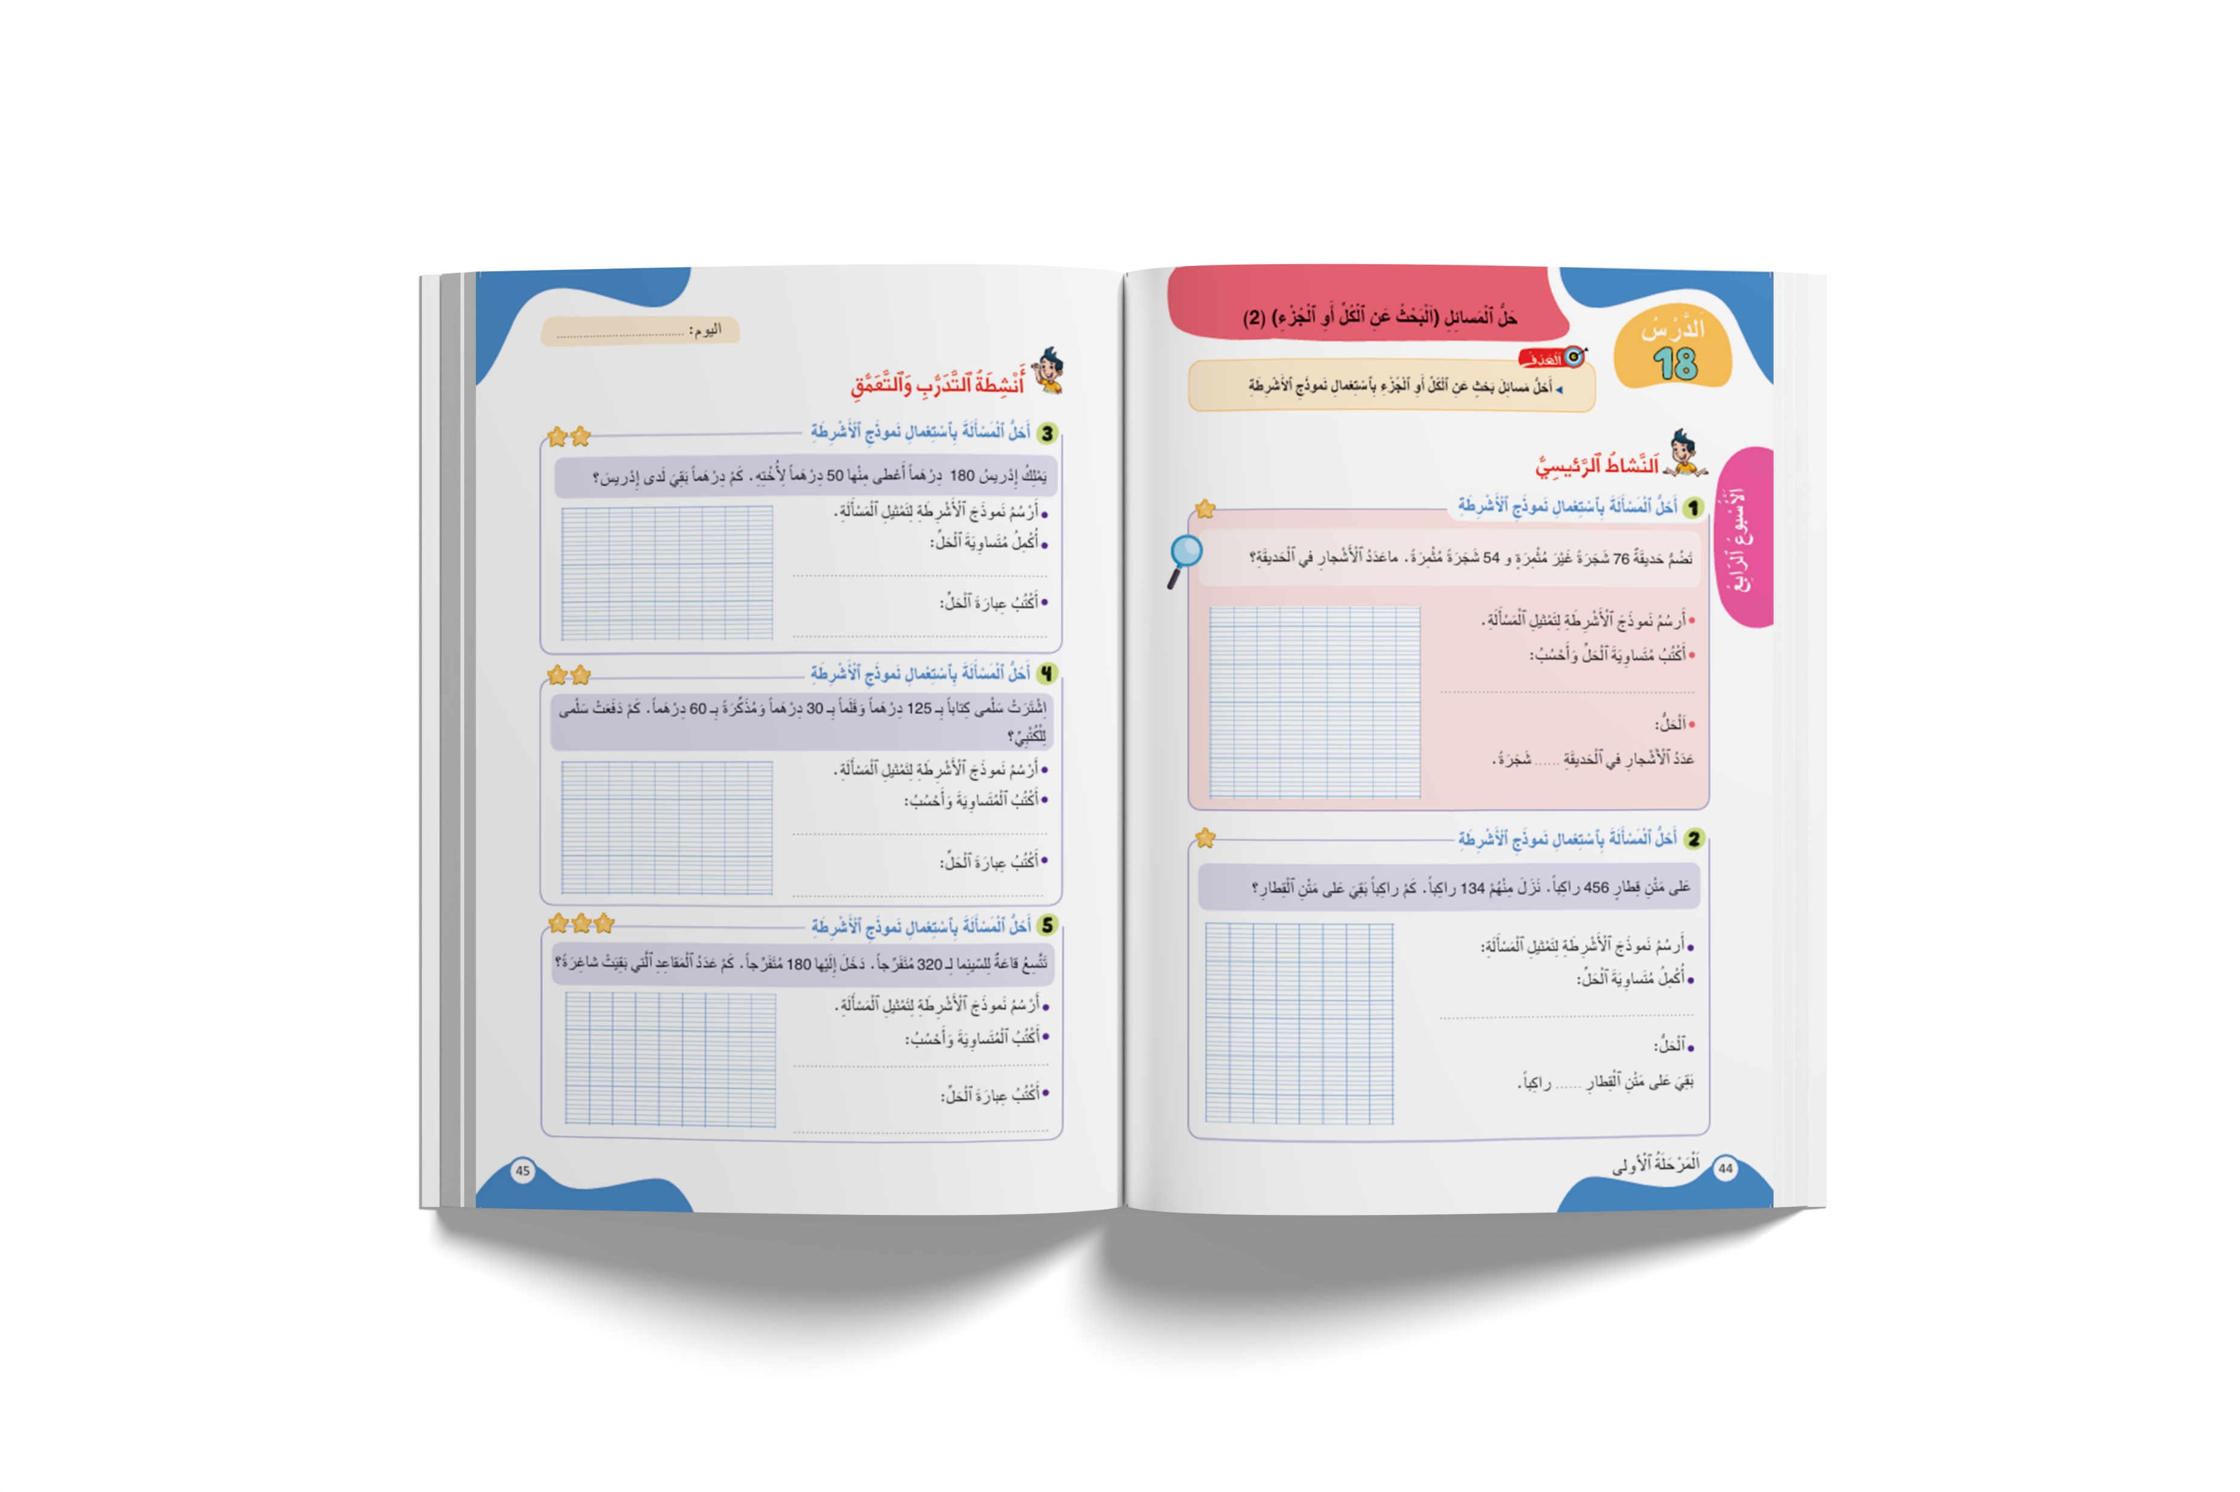
الآن افتحوا كراساتكم على الصفحة 45.

Slide 60
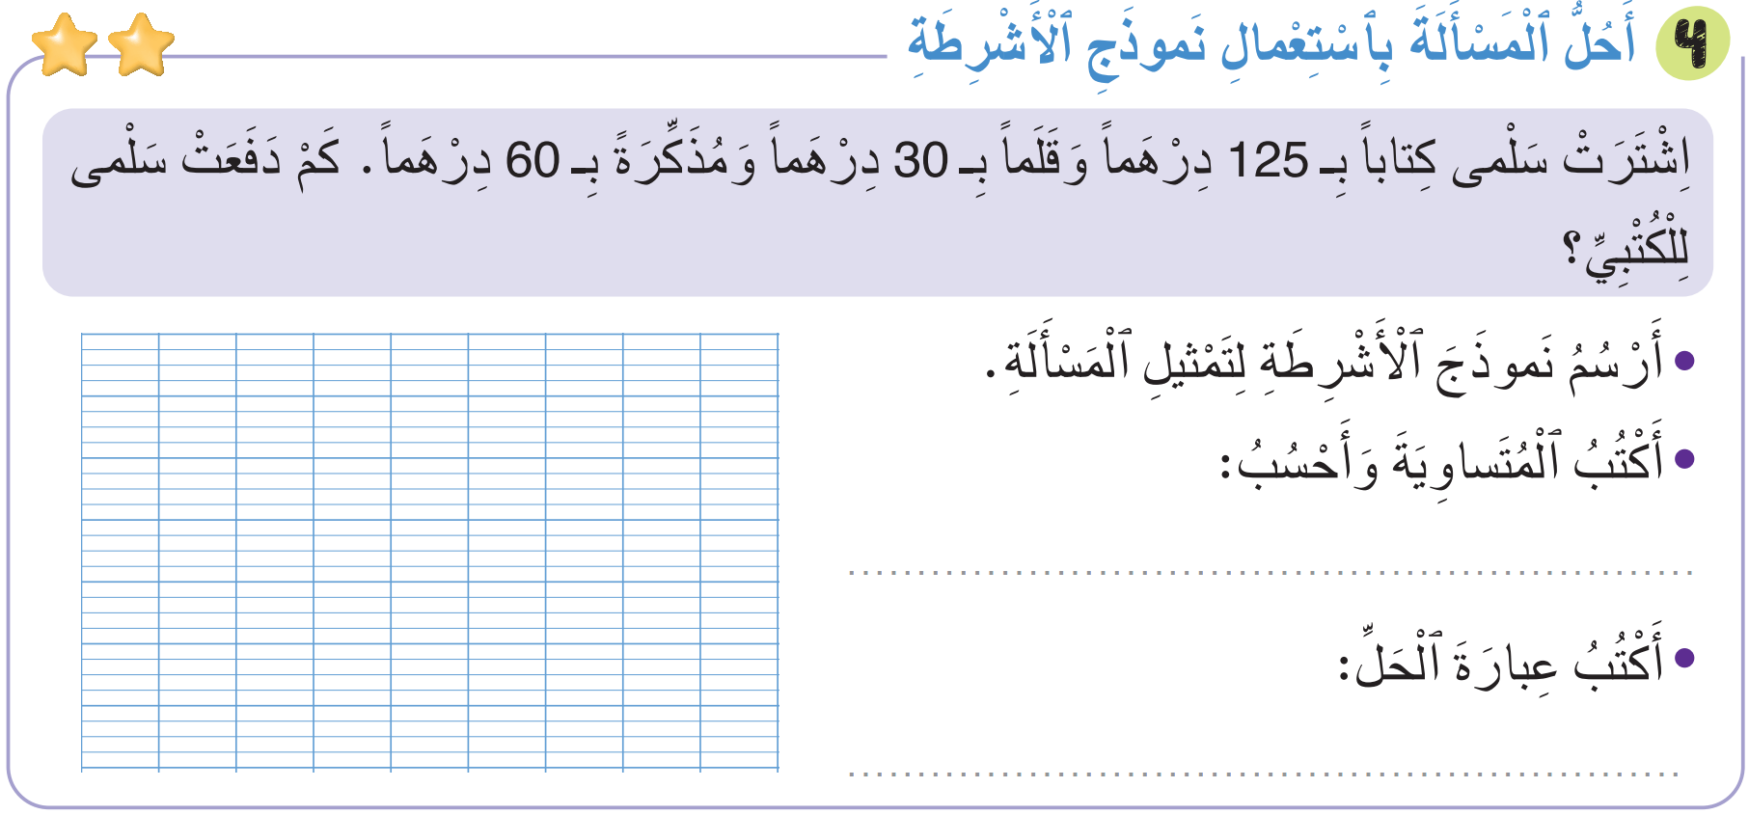
سنطبق نفس الخطوات في هذا النشاط؛ سأشرح التعليمة، انتظروا الانطلاقة.

Slide 61

لديكم 4 دقائق للإنجاز؛ سأمر بين الصفوف لمساعدتكم؛
4

Slide 62

الآن، ستشتغلون في ثنائيات.

Slide 63
كل واحد يقارن إنجازه مع زميله. تأكدوا أنكم اتبعتم الخطوات بشكل سليم.

Slide 64
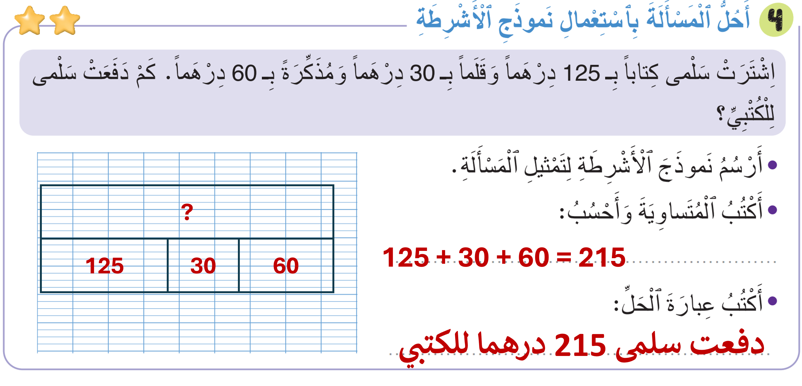
صححوا

Slide 65
(ة)خاص بالأستاذ
ممارسة مستقلة
4
أنجز بمفردي

Slide 66
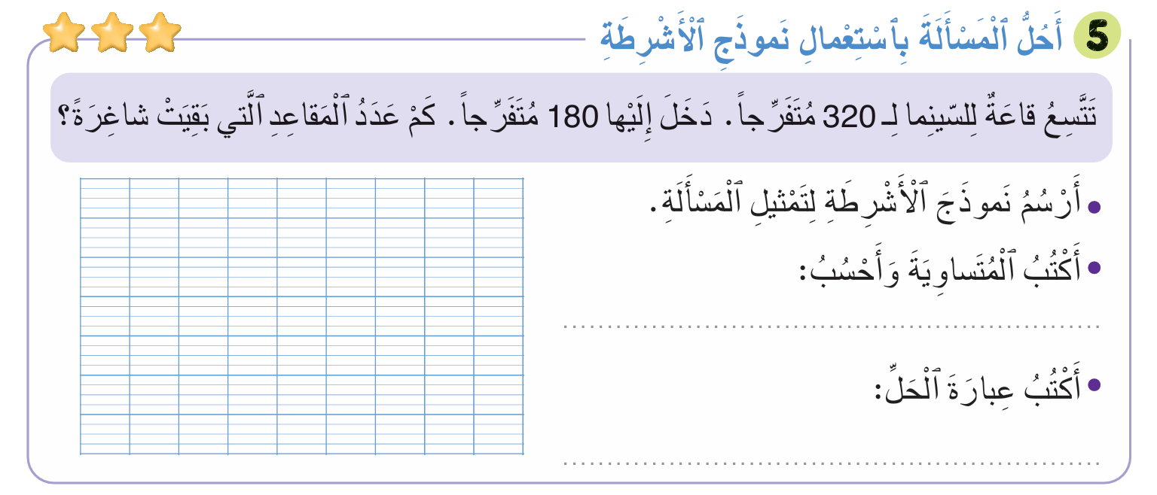
على الصفحة 45، أنجزوا النشاط رقم 5.
سأمر بين الصفوف لأتحقق من إنجازاتكم وأصحح كراساتكم.

Slide 67
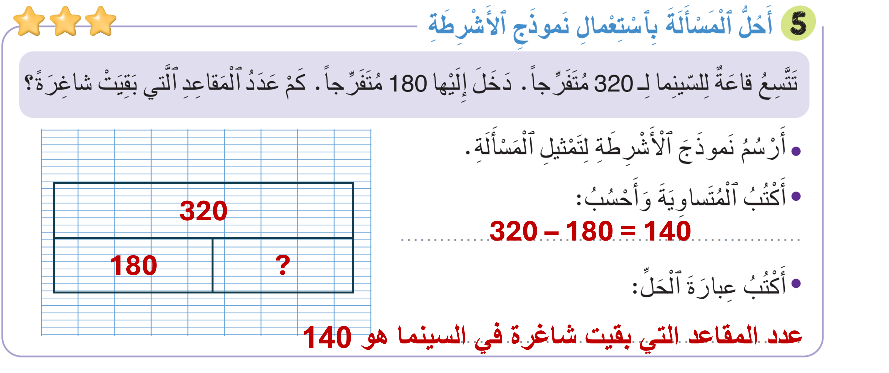
صححوا:

Slide 68
(ة)خاص بالأستاذ
اختتام الدرس
5

Slide 69
انتبهوا جيدا! في المنزل، ستنجزون كل الأنشطة المتبقية على الصفحتين: 44 وَ45.

Slide 70
إلى اللقاء. في الحصة القادمة، سنقوم بتصحيح التمارين المنجزة في المنزل.

Slide 71

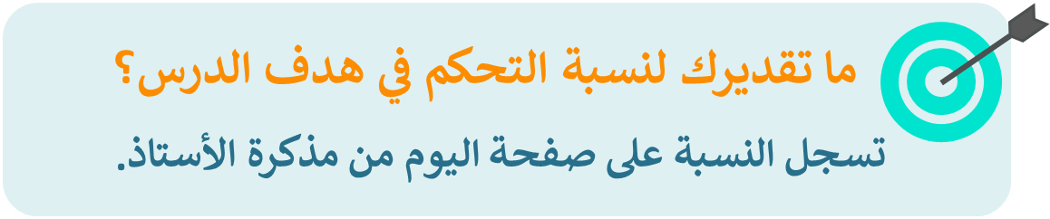
(ة)خاص بالأستاذ
(ة)خاص بالأستاذ
بناء على إنجازات المتعلمين خلال الممارسة المستقلة

